Slide 1
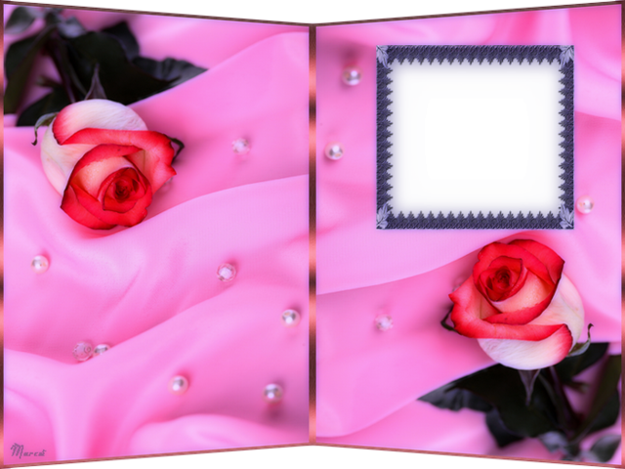

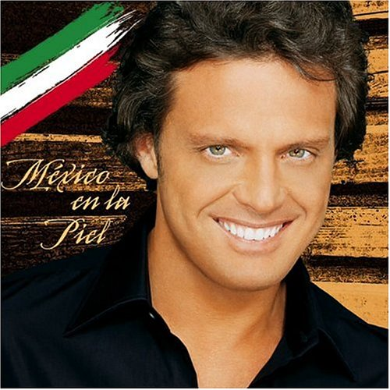


Canción: Usted
Interprete: Luis Miguel
USTED
AUTOMATICO

Slide 2

es la culpable, de todas mis angustias, y todos mis quebrantos..

Slide 3

Usted llenó mi vida, de dulces inquietudes, y amargos desencantos.

Slide 4
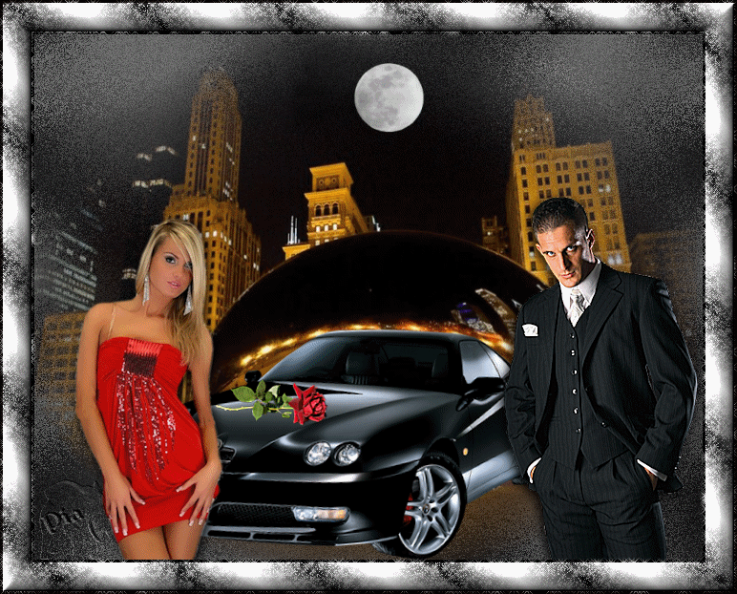

Su amor es como un grito, que llevo aquí en mi alma, y aquí en mi corazón.

Slide 5
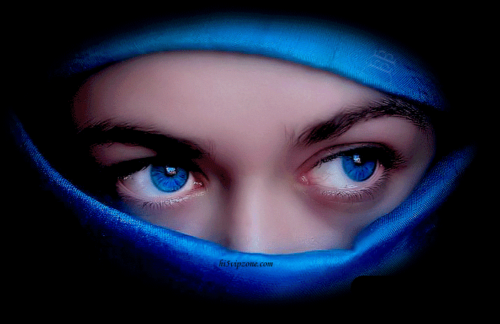

Y soy aunque no quiera, esclavo de sus ojos, juguete de su amor….

Slide 6
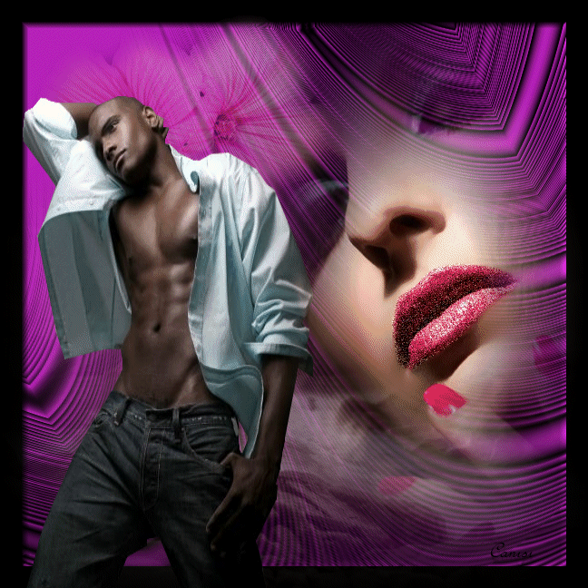
No juegue con mis penas, ni con mis sentimientos, que es lo único que tengo.

Slide 7

Usted es mi esperanza, mi última esperanza, comprenda de una vez. Usted me desespera, me mata, me enloquece.

Slide 8
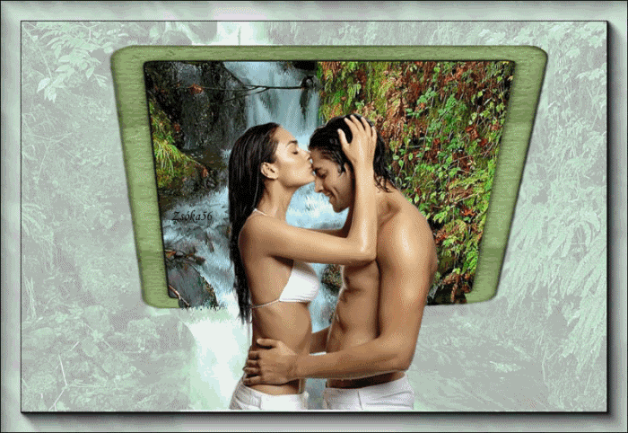
y hasta la vida diera por vencer el miedo, de besarla a usted

Slide 9
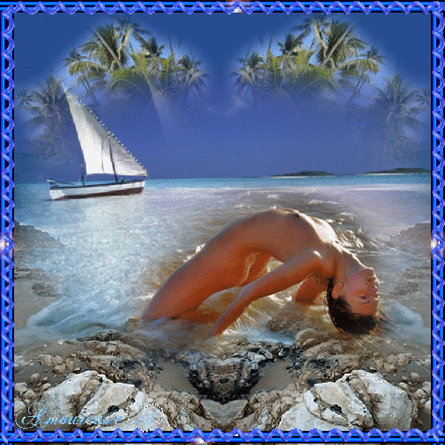

Slide 10


Su amor es como un grito, que llevo aquí en mi alma, y aquí en mi corazón. Y soy aunque no quiera, esclavo de sus ojos, juguete de su amor

Slide 11

No juegue con mis penas, ni con mis sentimientos, que es lo único que tengo. Usted es mi esperanza, mi última esperanza, comprenda de una vez.

Slide 12
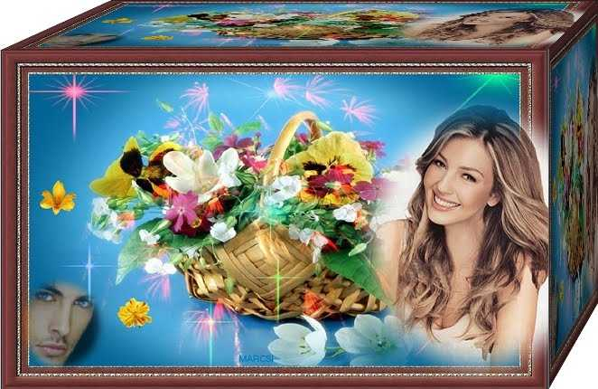
Usted me desespera, ah ah ah, me mata, me enloquece. y hasta la vida diera por vencer el miedo, de besarla a usted..

Slide 13
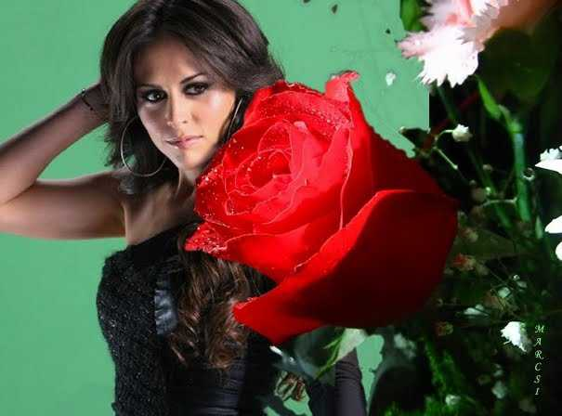
Usted me desespera, me mata, me enloquece., y hasta la vida diera, por vencer el miedo de besarla,....

Slide 14
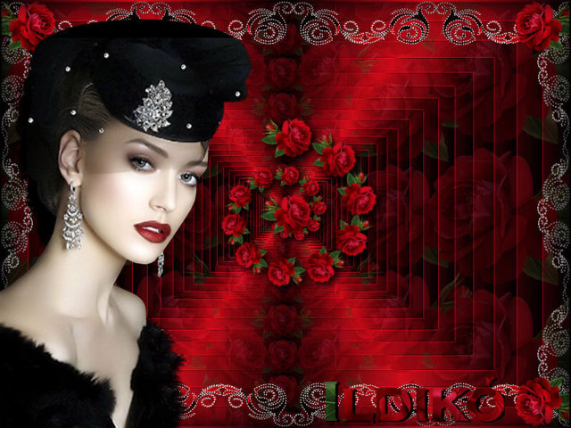


Slide 15



Accede a la sección que desees desde aquí:
Propia Creación
De la Red
Dedicatorias | Fechas Especiales | Graciosos
Historia y Arte | Lugares | Musicales
Naturaleza y Ciencias | Política | Reflexión
Religiosos | Románticos | Salud
Dedicatorias | Fechas Especiales | Graciosos
Historia y Arte | Lugares | Musicales
Naturaleza y Ciencias | Política | Reflexión
Religiosos | Románticos | Salud
Si deseas recibir pps periódicamente en tu correo electrónico subscríbete aquí:

